Slide 1
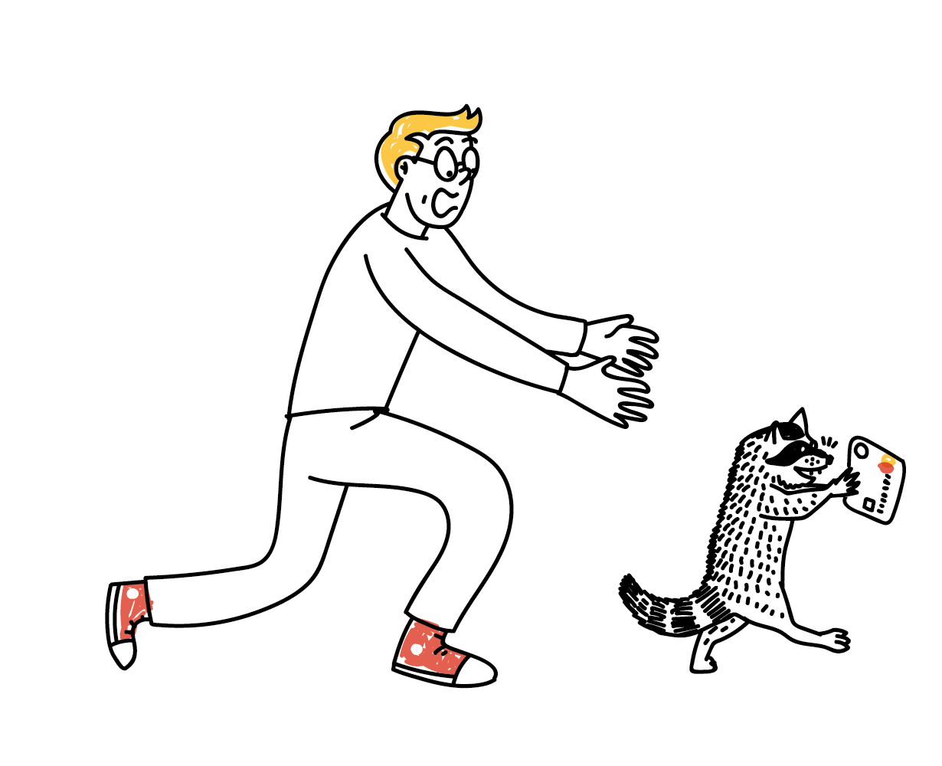
ФИНАНСОВОЕ МОШЕННИЧЕСТВО
Защитите себя и свою семью
Наталья Н. Богомолова,
заместитель начальника экономического отдела
Отделения по Тюменской области Уральского главного управления Центрального
банка Российской Федерации
Notes:
Стать жертвой преступников может каждый, и не важно, использует Вы банковскую карту или предпочитаете рассчитываться наличными. Мошенники умеют выманивать деньги онлайн, с помощью звонков и СМС, в социальных сетях и красивых офисах. По статистике каждые 24 часа 27 человек становятся жертвами мошенников, каждые 48 часов выявляется одна финансовая пирамида, каждые 7 часов россияне теряют 1 млн рублей. Поговорим сегодня о том, как распознать мошенника и что делать, если вас все-таки удалось обмануть?

Slide 2




ВИДЫ ФИНАНСОВОГО МОШЕННИЧЕСТВА
С БАНКОВСКИМИ
КАРТАМИ
НА ФИНАНСОВЫХ РЫНКАХ
ФИНАНСОВЫЕ ПИРАМИДЫ
КИБЕРМОШЕННИЧЕСТВО

Slide 3
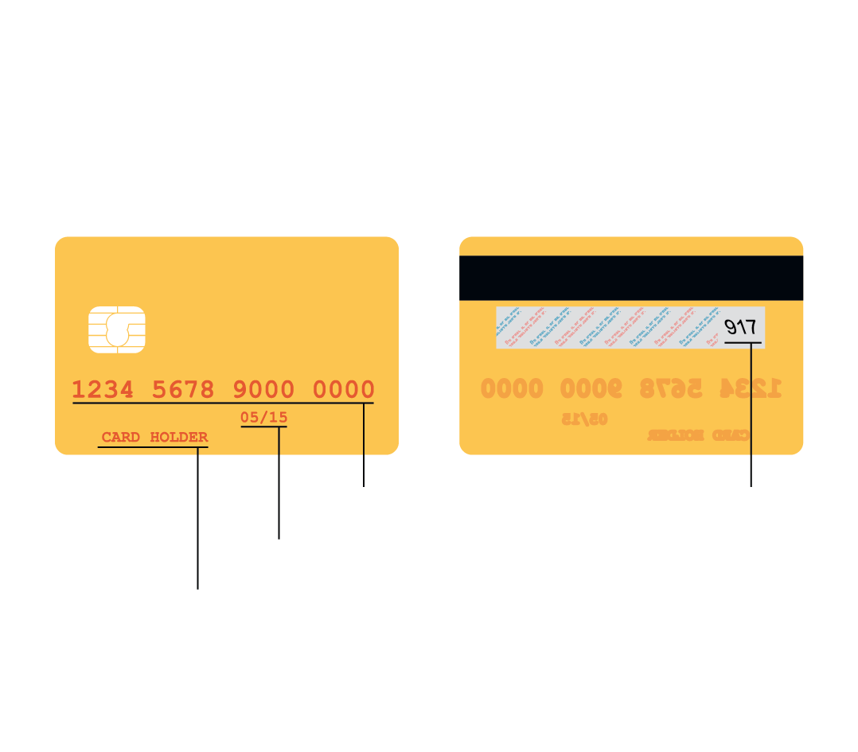
МОШЕННИЧЕСТВО
С БАНКОВСКИМИ КАРТАМИ
Мошенникам нужны:
Номер карты
Номер CVC или СVV
Срок действия
Имя владельца
Notes:
Чтобы использовать вашу карту в своих целях, мошенникам нужно узнать ее номер, имя владельца, срок действия, номер CVC или CVV. А также ПИН-код (при наличии у злоумышленника карты), код из смс для подтверждений платежей и переводов на тех сайтах, где платежи нужно подтверждать с помощью такого кода.

Slide 4

КАК И ГДЕ МОГУТ УКРАСТЬ ВАШИ ДАННЫЕ?
В банкомате — на нем мошенники могут установить скиммер и видеокамеру
В кафе или магазине — сотрудник-злоумышленник может сфотографировать вашу карту
Notes:
Мошенники могут украсть данные вашей карты могут даже в кафе или магазине. Злоумышленником может оказаться продавец, который получит доступ к вашей карте хотя бы на пять секунд. Сфотографировав вашу карту, он сможет воспользоваться ей для расчетов в интернете.
Как предотвратить?
Рассчитываясь, постарайтесь не упускать из вида свою карту. И вводите ПИН-код так, чтобы он не был виден посторонним.
Вы платите через терминал, но оплата не проходит
В магазине вы расплачиваетесь через POS-терминал, но тут продавец говорит, что оплата не прошла, и просит повторно ввести ПИН-код. Делая это, вы рискуете заплатить дважды.
Как предотвратить?
Подключите смс-уведомления о платежах. Обязательно попросите чек с уведомлением о сбое или отказе от операции (POS-терминал всегда печатает такой).
Место действия: банкомат
Самый распространенный способ кражи реквизитов карты (номер, имя и фамилия владельца, срок действия) при ее использовании в банкомате — установка на банкомат скиммера. Это специальное устройство, которое копирует данные с магнитной полосы карты. Могут украсть и ПИН-код, установив на банкомат скрытую камеру или накладную клавиатуру. Поддельную клавиатуру ставят прямо поверх оригинальной, и сам банкомат реагирует на нажатия как обычно — вы даже не заметите, что что-то идет не так. Злоумышленники, используя украденные данные, могут изготовить копию вашей карты.

Slide 5
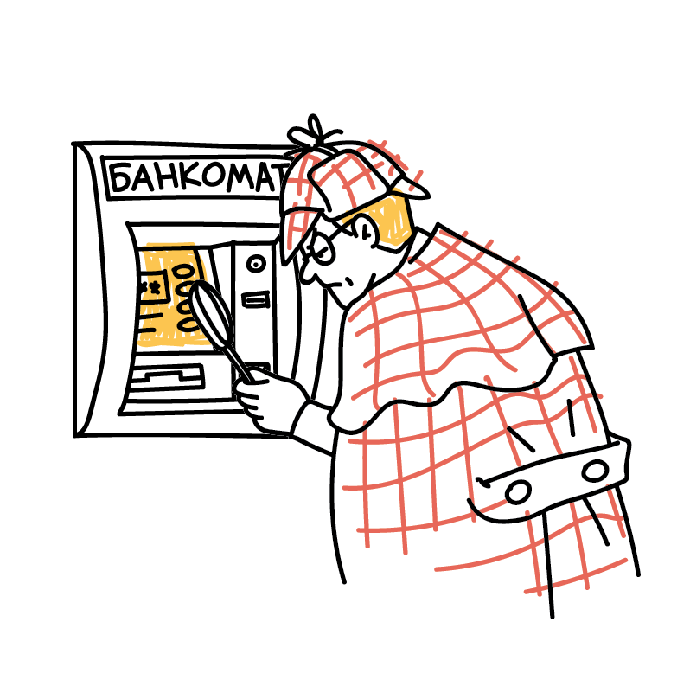
КАК НЕ ПОПАСТЬСЯ
Осмотрите банкомат. На нем
не должно быть посторонних предметов
Набирая ПИН-код, прикрывайте клавиатуру рукой
Подключите мобильный банк и СМС-уведомления
Никому не сообщайте секретный код из СМС
Не теряйте карту из виду
Notes:
Скиммер способен украсть информацию только с магнитной полосы, но не со специального чипа.
Проверьте банкомат: нет ли на нем посторонних устройств. Клавиатура не должна отличаться по фактуре, а тем более шататься.
Когда вводите ПИН-код, всегда прикрывайте клавиатуру свободной рукой, чтобы никто не подсмотрел. Делайте это даже во время расчетов картой в кафе. Конечно, не храните записанный пин-код рядом с картой.
Старайтесь пользоваться банкоматами внутри отделений банков. Их чаще проверяют и лучше охраняют.
Подключите мобильный банк и СМС-уведомления.
Если совершаете покупки через интернет, никому не сообщайте секретный код для подтверждения операций, который приходит вам в СМС.
Старайтесь никогда не терять из виду вашу карту.

Slide 6
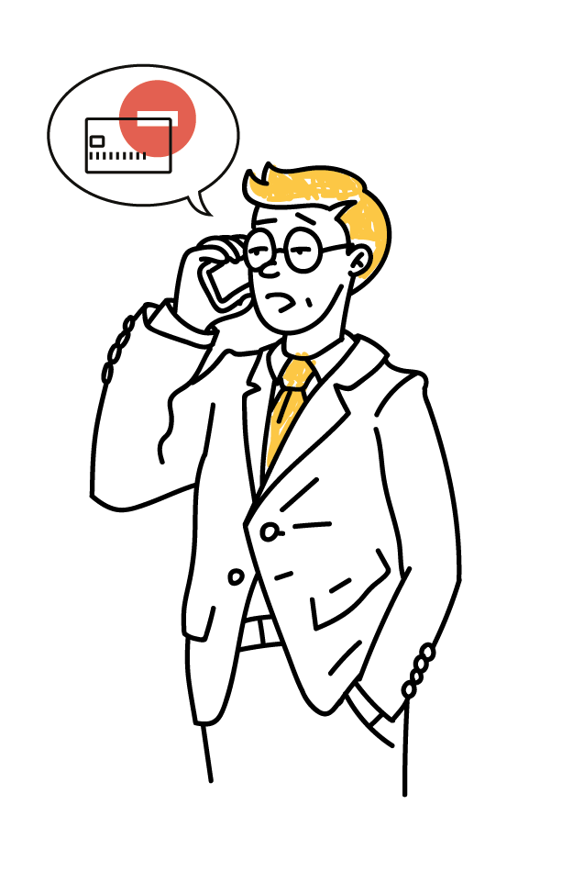
С МОЕЙ КАРТЫ СПИСАЛИ ДЕНЬГИ. ЧТО ДЕЛАТЬ?
Позвоните в банк и заблокируйте карту.
Запросите выписку по счету и напишите заявление о несогласии с операцией.
Обратитесь в полицию.
Notes:
Получив ваше заявления, банк проведет служебное расследование и решит вопрос о возмещении ущерба. Если вы соблюдали меры безопасности и обратились в банк не позже, чем через сутки после списания денег, то можете рассчитывать на возмещение. Однако если вы сами сообщили злоумышленникам ПИН-код или код из смс, необходимый для подтверждения платежей и переводов, к сожалению, банк не вернет вам денег.
Обязательно запишите номер службы поддержки клиентов вашего банка в мобильный телефон и в записную книжку или найдите его на обратной стороне карты.
С сентября прошлого года вступили изменения в законодательство, согласно которым банк обязан приостановить исполнение подозрительной операции на срок не более двух рабочих дней, немедленно связаться с клиентом, чтобы подтвердить легитимность операции. При получении от клиента подтверждения – банк незамедлительно возобновляет исполнение платежа. Если же не удалось связаться с клиентом, банк продолжает исполнение платежа по истечении двух рабочих дней после совершения всех описанных действий. Есть много параметров, чтобы определить нетипичное платежное поведение клиента – для банка это повод задуматься о том, что операция совершается без согласия клиента. Например, по одной и той же карте расплачиваются в отдаленных друг от друга местах через короткий промежуток времени. Другие примеры - нетипичный объём транзакции (конечно, у каждого клиента он свой), множество переводов с одной карты на другие карты, причем одновременно и на большие суммы (вывод средств). Или сомнительный контрагент. Базовый набор критериев подозрительных операций формирует Банк России, с учетом практического опыта банков, и размещается на его официальном сайте. Банки могут их дополнять и уточнять, согласно внутренней риск-политике.
Что могут спросить сотрудники банка, чтобы Вас идентифицировать? (Пин? СVС код? Кодовое слово? Все его помнят?)

Slide 7
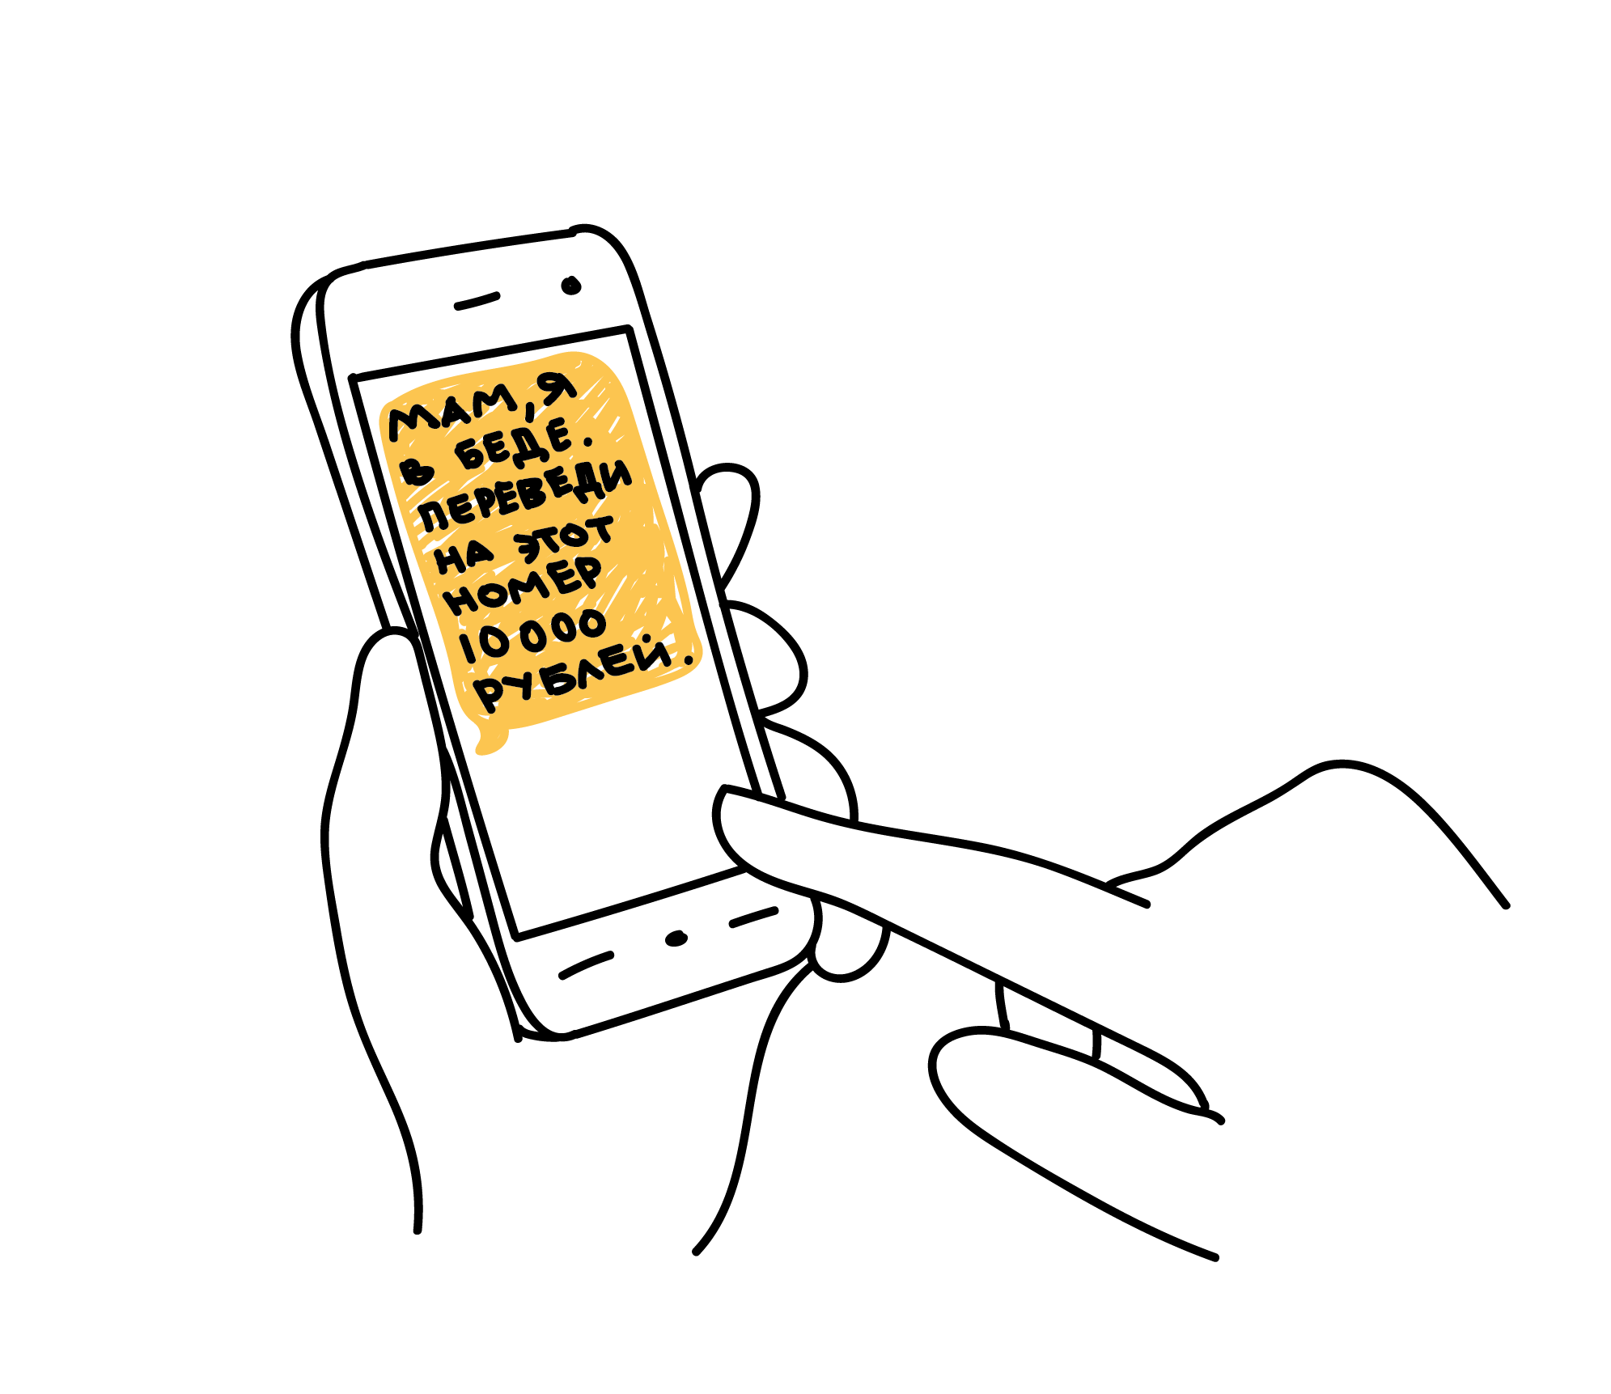
КИБЕРМОШЕННИЧЕСТВО. КАКИМ ОНО БЫВАЕТ?
СМС или письмо якобы от банка со ссылкой или просьбой перезвонить
СМС об ошибочном зачислении средств или
с просьбой подтвердить покупку
Звонок якобы от имени банка: вас просят сообщить личные данные
СМС от имени родственников, которые просят перевести деньги на неизвестный счет
Notes:
Допустим, вы всегда снимаете деньги только в кассе банка, картой и вовсе не рассчитываетесь. Вы чувствуете себя в безопасности. Вдруг вам приходит СМС или письмо «от банка» со ссылкой, просьбой перезвонить по неизвестному номеру или уведомлением о неожиданном крупном выигрыше. Или звонят от имени банка и просят сообщить личные данные, пин-код от карты или номер СМС-подтверждения. Или пишут в социальных сетях от имени родственников или друзей, которые внезапно попали в беду (угодили в полицию, сбила машина, украли сумку) и просят перевести энную сумму денег на неизвестный счет.
В 99,9% случаев вы имеете дело с мошенниками. За ссылками, скорее всего, таятся вирусы, на другом конце провода — специалисты по обману, которые всеми правдами и неправдами хотят выманить необходимые им данные, о которых мы говорили, а по ту сторону экрана — злоумышленники, которые играют на ваших желаниях, чувствах и заботе о близких. Поэтому ничего им не говорим. Стараемся связаться с родственниками, банком, самостоятельно, по известным телефонам.

Slide 8
КАК НЕ СТАТЬ ЖЕРТВОЙ КИБЕРМОШЕННИКОВ?
Всегда проверяйте информацию
Не переходите по неизвестным ссылкам
Не перезванивайте по сомнительным номерам
Если вам сообщают, будто что-то случилось с родственниками, срочно свяжитесь с ними напрямую
Не храните данные карт
на компьютере или в смартфоне
Не сообщайте никому личные данные, пароли и коды
Установите антивирус
на компьютер себе
и родственникам
Объясните пожилым родственникам и подросткам
эти простые правила
Notes:
Не переходите по неизвестным ссылкам, не перезванивайте по сомнительным номерам. Даже если ссылка кажется надежной, а телефон верным, всегда сверяйте адреса с доменными именами официальных сайтов организаций, а номера проверяйте в официальных справочниках.
Если вам приходит СМС о зачислении средств (и сообщение похоже на привычное уведомление СМС-банка), а затем звонит якобы растяпа, который по ошибке зачислил вам деньги и просит вернуть, не спешите ничего возвращать. Такая ситуация больше похожа на мошенническую схему: скорее всего, деньги не приходили, СМС не от вашего банка, а звонил вам злоумышленник. Проверьте состояние вашего счета, закажите выписку в онлайн-банке или позвоните в банк, прежде чем переводить кому-то деньги.
Если вам приходит уведомление «подтвердите покупку» и код, а следом раздается звонок — опять же от рассеянного человека, который говорит, что по ошибке указал ваш телефонный номер, и просит вас продиктовать ему код, — ни в коем случае не делайте этого. Мошенники пытаются выманить у вас код, чтобы списать с вашего счета деньги (или подписать вас на ненужный вам платный сервис).
Не сообщайте персональные данные, а уж тем более пароли и коды, никому. Сотрудникам банка они не нужны, а мошенникам откроют доступ к вашим деньгам.
Не храните данные карт на компьютере или в смартфоне.
Проверяйте информацию. Если вам говорят, будто вы что-то выиграли или с вашей карты «случайно» списали деньги и нужно назвать свои данные, чтобы остановить операцию, закончите разговор и перезвоните в банк по номеру телефона, указанному на обратной стороне вашей карты.
Если вам сообщают, что родственники или друзья попали в беду, постарайтесь связаться с ними напрямую.
Установите антивирус на компьютер и себе, и пожилым родственникам.
Объясните пожилым родственникам и подросткам эти простые правила.
Не пишите никому свои персональные данные, НЕ передавайте кому-либо свой паспорт, его копию, так как мошенники могут воспользоваться вашими данными при оформлении кредитов или совершении сомнительных сделок или операций. В случае мошенничества обращайтесь в правоохранительные органы. Дисконтные карты…. Доверчивость, если обращаются по имени, отчеству, говорят дату рождения и место жительства…
Не доверяйте бесплатным Wi-Fi-соединениям, которые не запрашивают пароль. Такие сети часто используют мошенники. Не заходите в онлайн-банки и другие важные сервисы через открытые Wi-Fi-сети в кафе или на улице, лучше воспользуйтесь мобильным интернетом. Выключайте Wi-Fi, когда не пользуетесь им.
Неизвестные интернет-магазины с очень выгодными предложениями: заранее ознакомьтесь с отзывами на форумах, где люди делятся впечатлениями.
Заведите специальную карту для оплаты покупок в интернете и не держите на ней много денег!
Если цена очень привлекательная, но использовать банковскую карту для оплаты вы опасаетесь, закажите товар с оплатой наличными при доставке!

Slide 9

КАК РАСПОЗНАТЬ ФИНАНСОВУЮ ПИРАМИДУ?
Использование слов «вклад», «сбережения», «инвестиции». Вклад можно открыть только в банке!
Отсутствие лицензии Банка России на осуществление деятельности по привлечению денежных средств
Использование чужих брендов, «громких» имён, вызывающих доверие граждан
Предложение чрезвычайно высокой доходности
(от 30 до 100% годовых и выше)
Массированная реклама в СМИ и сети Интернет
Notes:
С 90-х годов то тут, то там появляются новые и новые финансовые пирамиды, а число желающих вступить в них не уменьшается. Эксперты называют две причины - это стремление к быстрому обогащению (жажда наживы), и финансовая безграмотность. Еще можно указать излишнюю доверчивость.
Самый распространенный тип «пирамиды» работает по классической схеме – с населения под обещание огромных процентов собираются деньги, некоторое время обещанные суммы выплачиваются, и первые участники становятся живым примером, обеспечивая бурный приток в пирамиду новых клиентов. Пока появляются новые «инвесторы», пирамида растет, а первые участники получают свои дивиденды за счет новичков. Очень часто к «вербовке новобранцев» привлекают самих участников, обещая им за каждого новичка определенный процент.
Мошенники активно осваивают современные информационные технологии, и теперь пирамиды возникают еще и в Интернете. Схема такая же, только передача и получение денег осуществляется посредством различных систем денежных переводов, а не путем внесения их в кассу. Результат тот же. И такой же плачевный.
Сейчас финансовые пирамиды начинают маскироваться под микрофинансовые организации, которые работают по принципу сетевого маркетинга, инвестиционные и управляющие предприятия, онлайн-казино.

Slide 10
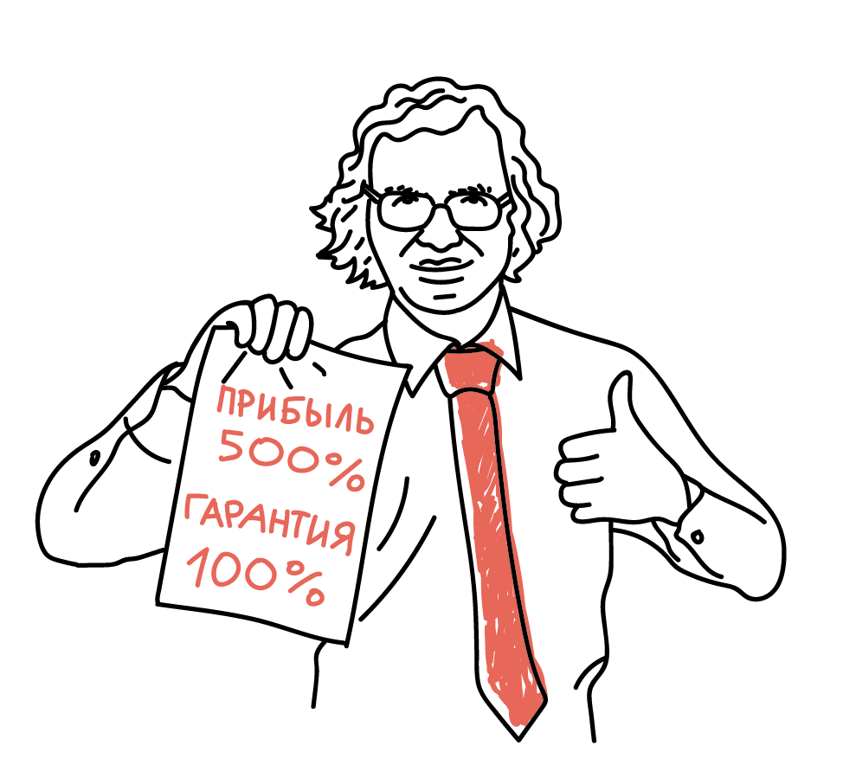
ФИНАНСОВЫЕ ПИРАМИДЫ
Они маскируются под:
микрофинансовые организации
инвестиционные предприятия
«раздолжнителей», которые предлагают избавить от кредита
онлайн-казино
Цель у них одна — присвоить чужие деньги.
Notes:
Популярны любые инструменты, которые в определенный момент вызывают наибольший интерес, находятся на слуху. Сейчас организуются схемы, предлагающие, по версии их создателей, биткойны (нет государственного регулирования). Завтра появятся новые термины и определения — мошенники возьмут на вооружение их.
Одна из последних тенденций — распространение мошеннических франчайзинговых схем. То есть людей не просто заманивают в пирамиду, а предлагают им некий бизнес. Происходить это может примерно так: устраивается семинар под условным названием "Как стать миллионером", его участникам настойчиво предлагают купить некую программу, сайт, владея которыми, будто бы можно заработать, в том числе продав их новым привлеченным людям. Суть в том, что такой сайт изначально будет заточен на предложение незаконных финансовых услуг, но покупатели "франшизы" зачастую понимают это только после того, как уже отдали деньги мошенникам.
Действуют пирамиды всех видов в основном стремительно: агрессивная реклама, сбор денег с тех, кто верит в чудо (или халяву) и на этом... все. Средняя продолжительность жизни пирамиды сократилась с 10 месяцев до трех.

Slide 11

ПРОВЕРЬТЕ У КОМПАНИИ ЛИЦЕНЗИЮ БАНКА РОССИИ
Сверьтесь со Справочником по кредитным организациям и Справочником участников финансового рынка на сайте cbr.ru
Notes:
Только 27% (каждый четвертый) из числа опрошенных людей смогли вычислить из инвестиционных предложений пирамиду (по данным исследования Научно- исследовательского финансового института (НИФИ, проведенного в 2015 году). Будьте бдительны!
Повторим признаки финансовой пирамиды:
Высокие проценты!
Выплаты за счет взносов новых участников
Отсутствие реальной деятельности, нет в справочнике БР.
Агрессивная реклама
Как уберечься от обмана
Финансовая организация должна иметь лицензию Банка России на осуществление заявленной деятельности. Сверьтесь со Справочником по кредитным организациям и Справочником участников финансового рынка на сайте cbr.ru.
Проверьте компанию в Едином государственном реестре юридических лиц ФНС России.
Запросите образцы договоров, копии документов. Если есть возможность, проконсультируйтесь с юристом.
Никогда не торопитесь, остановитесь, подумайте, проверьте информацию…

Slide 12

Я ВЛОЖИЛСЯ В ПИРАМИДУ И ПРОГОРЕЛ. ЧТО ДЕЛАТЬ?
Составьте претензию с требованием вернуть деньги.
Если деньги не отдают, обратитесь в полицию.
Действуйте сообща — найдите других жертв мошенников.
Notes:
Я вложился в пирамиду и прогорел. Что делать?
Составьте претензию и направьте ее в адрес компании заказным письмом с уведомлением. Или отнесите лично и удостоверьтесь, что его зарегистрировали. Возьмите расписку о получении, чтобы компания «случайно» не потеряла ваше письмо. Если компания отказывается вернуть деньги, то соберите все документы (от договоров до выписок) и обратитесь в правоохранительные органы с заявлением.
Свяжитесь с юристом и попробуйте найти других жертв мошенничества.
Не молчите, действуйте.
Помните, что организаторов финансовой пирамиды можно привлечь к административной (ст. 14.62 КоАП) и уголовной (ст. 172.2 УК РФ ответственности. По этой статье организаторам пирамид грозит до 6 лет лишения свободы.
Если финансовая пирамида еще действует, составьте письменную претензию в адрес компании. Требуйте вернуть деньги и сообщите организаторам, что обратитесь в правоохранительные органы для возбуждения уголовного дела, если вам не вернут средства.
Обратитесь в правоохранительные органы.
Вполне вероятно, что создатели пирамиды откажутся вернуть вам деньги. Тогда обратитесь в полицию или прокуратуру с заявлением о наличии признаков состава преступления (правонарушения).
Подайте гражданский иск «О взыскании вложенных денежных средств, неосновательного обогащения, процентов за пользование чужими денежными средствами и компенсации морального вреда».

Slide 13


Риски и опасности в мире финансов
НЕ обращайтесь в организации, которые не обладают соответствующими лицензиями на осуществление деятельности на финансовом рынке, а также не давайте деньги в долг друзьям без расписки (потеряешь и деньги, и друга!)
НЕ передавайте кому-либо свой паспорт, так как мошенники могут воспользоваться вашими данными при оформлении кредитов или совершении сомнительных сделок или операций. В случае мошенничества обращайтесь в правоохранительные органы
НЕ становитесь поручителем для малознакомых людей, Не подписывайте договоры с финансовыми организациями, если не понимаете содержания отдельных пунктов
НЕ поддавайтесь на предложения о вложении денег в «суперприбыльные» проекты, эти вложения не застрахованы государством

Slide 14
ЕСЛИ ВЫ СТАЛИ ЖЕРТВОЙ МОШЕННИЧЕСТВА
НА ФИНАНСОВЫХ РЫНКАХ
1
2
Соберите документы, которые у вас есть, и обратитесь в полицию
Сообщите в Службу по защите прав потребителей
и обеспечению доступности финансовых услуг Банка России
Notes:
Если вы стали жертвой мошенничества на финансовых рынках
Соберите все документы, которые у вас есть (договоры, заключенные с посредником-мошенником, чеки на перевод денег), сделайте скриншоты с сайта — и отправляйтесь в полицию писать заявление.
Сообщите в Банк России. Служба по защите прав потребителей и обеспечению доступности финансовых услуг рассматривает жалобы на все финансовые организации, деятельность которых регулирует.

Slide 15
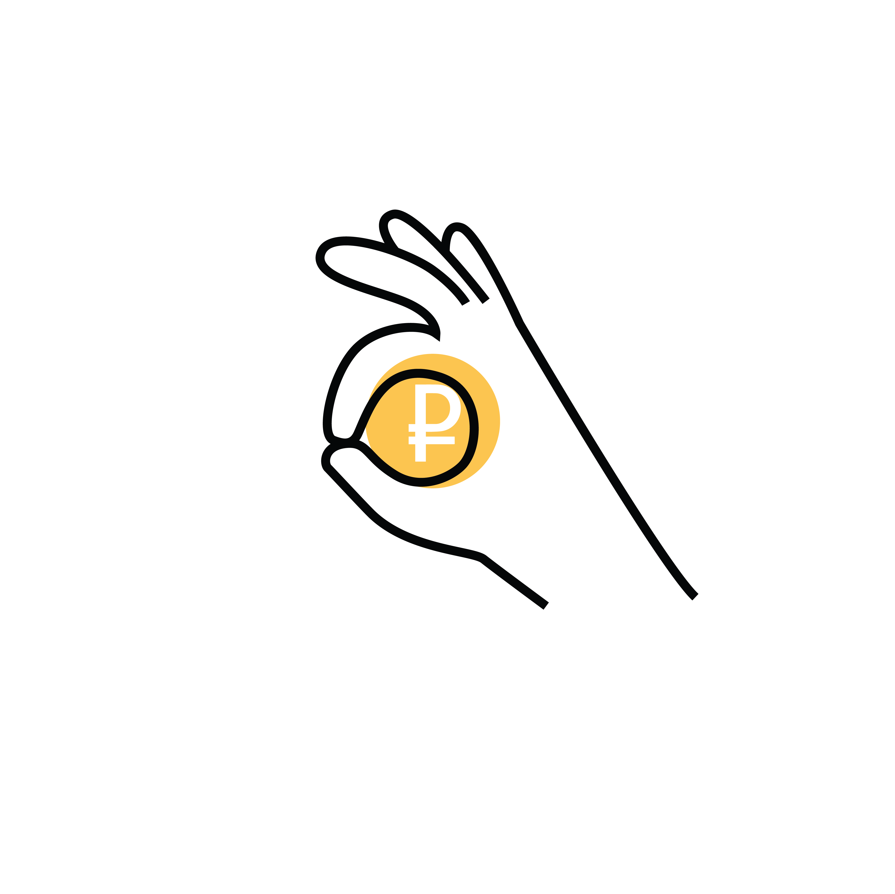
ПОДВЕДЕМ ИТОГИ
Не принимайте поспешных решений
Всегда проверяйте информацию
Не сообщайте никому данные своей карты
Не вкладывайте деньги в сомнительные предприятия с якобы высокой доходностью
Если вас обманули, обращайтесь в полицию

Slide 16
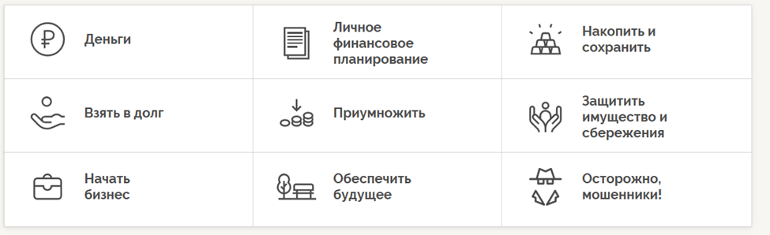
официальный сайт Банка России
Сайт Банка России
по финансовому просвещению
www.fincult.info
Notes:
Много интересной полезной информации Вы можете найти на сайте, разработанном Банком России, финкульт.ру. Там же есть ссылки на видеоролики, интересные игры для детей…

Slide 17
Защита ваших прав в мире финансов
Если Ваши права нарушены:
Обращайтесь в Интернет-приемную на сайте Банка России www.cbr.ru и в правоохранительные органы
Задать вопрос можно по телефону контактного центра Банка России: 8-800-300-30-00 (для бесплатных звонков по России)
Отделение по Тюменской области Уральского главного управления Центрального банка Российской Федерации, адрес: г. Тюмень, ул. Володарского, 48; e-mail: 71svcoffice@cbr.ru, телефон (3452) 497-300
Notes:
Перед вами контактные данные, которые вы можете использовать, если ваши права нарушены или вам предложили совершить подозрительную сделку.
В Банк России можно пожаловаться на финансовые организации (банки; бюро кредитных историй; страховые компании; микрофинансовые организации (МФО); негосударственные пенсионные фонды (НПФ); брокеров, дилеров, форекс-дилеров, биржи.
Банк России встанет на вашу защиту, если финансовая организация лицензирована или зарегистрирована Банком России. Списки компаний с действующими лицензиями и государственные реестры опубликованы на официальном сайте мегарегулятора. Если вы пострадали от действий других организаций, обращайтесь в правоохранительные органы.
Также в Банк России можно пожаловаться:
на акционерные общества, если они нарушают ваши права как акционера;
на общества с ограниченной ответственностью, если они уклоняются от созыва общего собрания, проводят его с нарушениями закона или другим образом ущемляют ваши интересы.
Посмотрите ответы на самые распространенные вопросы на сайте Банка России, и, возможно, вам даже не придется направлять жалобу.
Как написать жалобу? Пишите в свободной форме и как можно более подробно. Чем больше деталей вы сообщите, тем быстрее Банк России сможет вам помочь. Сформулируйте какого результата вы хотите достичь?
К жалобе можно приложить: копии переписки с организацией, на которую вы жалуетесь, или ее представителями, включая переписку по электронной почте; копии любых документов и материалов, подтверждающих обоснованность жалобы и изложенные в ней сведения, включая копии страниц сайтов в интернете.
Оставьте ваши контактные данные: фамилию, имя, отчество, почтовый адрес или адрес электронной почты, на который вы хотите получить ответ, номер телефона.
Как долго ждать ответа? Стандартный срок рассмотрения обращения - 30 дней со дня его регистрации. Иногда, если нужно запросить документы у финансовой организации, срок может увеличиться до 60 дней.
Всегда ли мне помогут? Ответ вы получите в любом случае. Если подтвердится нарушение Ваших прав, Банк России приложит все усилия, чтобы вам помочь. Компании может быть направлено предписание, наложен штраф или применены другие меры. Вы получите отчет о том, что сделано, и рекомендации, что делать дальше.
Бывает, что организация действовала строго по правилам, но вас не посвятили во все нюансы финансовой услуги или продукта. В этом случае Вам подробно и понятно все объяснят и дадут совет.
Даже если вы сомневаетесь в своей правоте, все равно пишите обращения! Так вы поможете и другим людям. Жалобы помогают Банку России обнаруживать проблемные зоны в отношениях финансовых компаний с клиентами и усовершенствовать регулирование финансового рынка.

Slide 18
Контактный центр Банка России
8-800-300-30-00
(для бесплатных звонков
из регионов России)
Интернет-приемная Банка России
cbr.ru/reception
fincult.info
Notes:
И последнее. Большинство компаний, действующих на финансовом рынке России, являются добросовестными и кровно заинтересованы в честном и прозрачном ведении бизнеса. И они также страдают от действий финансовых мошенников, которые подрывают доверие к порядочным игрокам рынка. И также советуют: прежде чем доверять кому-либо свои средства, проверяйте компанию, чтобы не оказаться обманутыми. И помните, повышенный доход подразумевает и повышенный риск.
Желаю Вам всем финансового благополучия!!!

